Slide 1


Slide 2
Metody ordynacji pośredniej

Slide 3
Jak działają?
#Nie są celem samym w sobie
#Grupują obiekty w określonym porządku/kolejności
#Dane wielowymiarowe redukowane w sposób geometryczny do niskowymiarowych
#Zakładają, że istnieje bazowa struktura danych. Obecności gatunków określane przez kilka zmiennych środowiskowych według prostego modelu odpowiedzi. Metody ordynacyjne służą identyfikacji tej podstawowej zależności
#Łatwiejsza charakterystyka kompozycji gatunkowej niż określenie pełnego zakresu zmiennych środowiskowych. Wiele możliwych zmiennych. Które są ważne?
#Dają globalny, holistyczny obraz, w przeciwieństwie do regresji, która daje lokalny, indywidualistyczny i redukcjonistyczny pogląd

Slide 4
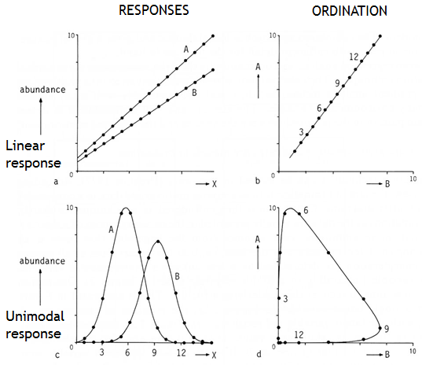
#Tak jak w regresji, każdy gatunek jest zmienną objaśnianą, ale w przeciwieństwie do regresji ordynacja pośrednia rozpatruje wszystkie zmienne jednocześnie
PCA
CA & DCA

Slide 5
Jak sprawdzić, jaki rozkład reprezentują cechy?
#W zbiorze danych env.df1 jest 6 cech opisujących skład gatunkowy porostów epifitycznych w lasach Puszczy Białowieskiej. Cechy te opisują udział gatunków o różnych wymaganiach ekologicznych: świetlnych, termicznych, kontynentalizmu, wilgotności, trofii i odczynu podłoża

Slide 6
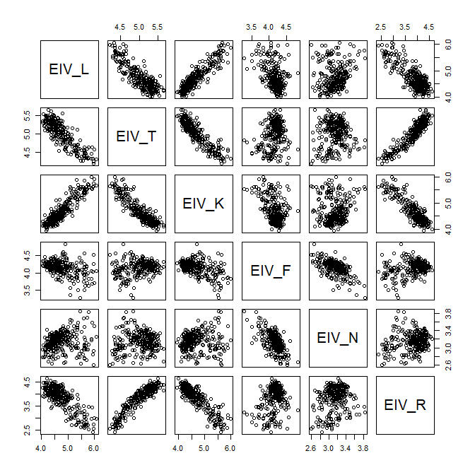
#Zobaczmy korelacje tych cech ze sobą i spójrzmy, czy zależności pomiędzy nimi są liniowe, czy raczej unimodalne
pairs(env.df1)

Slide 7
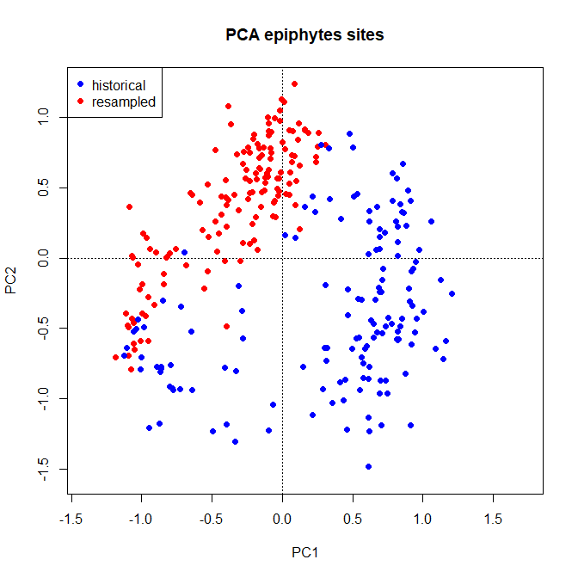
PCA (Principal Component Analysis)
#Wyliczenie głównych składowych – sztucznych zmiennych
#Zmienne te to liniowe kombinacje cech, skorelowane ze sobą
#Kilka głównych składowych pozwala wyjaśnić większość zmienności
Notes:
Damy pca b ze stotenvu porosty

Slide 8
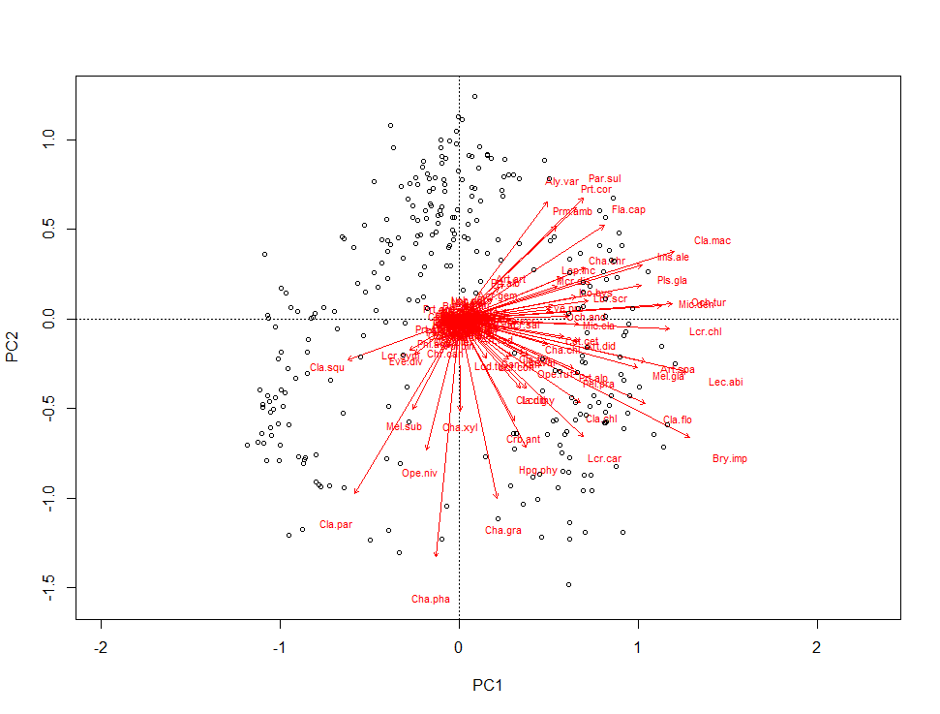
PCA w R
library(vegan)
pca1<-rda(porosten)
biplot(pca1, choices = c(1, 2), type = c("text", "points"))
Punkty jako
powierzchnie badawcze
Gatunki jako ładunki (loadings)

Slide 9
#Czy w tym przypadku przedstawianie gatunków jako „ładunki” ma sens?
#Oczywiście, że ma, ale wykres nieczytelny ze względu na dużą liczbę gatunków
#Rozwiązanie? – zmniejszenie wpływu gatunków rzadkich (występujących w niskich pokryciach) na wyniki.
#Robi to funkcja vegan::downweight()
#Downweightning przeprowadzamy na zbiorze wyjściowym:
porosten.down<-downweight(porosten, fraction = 1)
pca.down<-rda(porosten.down)
biplot(pca.down, choices = c(1, 2),
type = c("text", "points"))

Slide 10
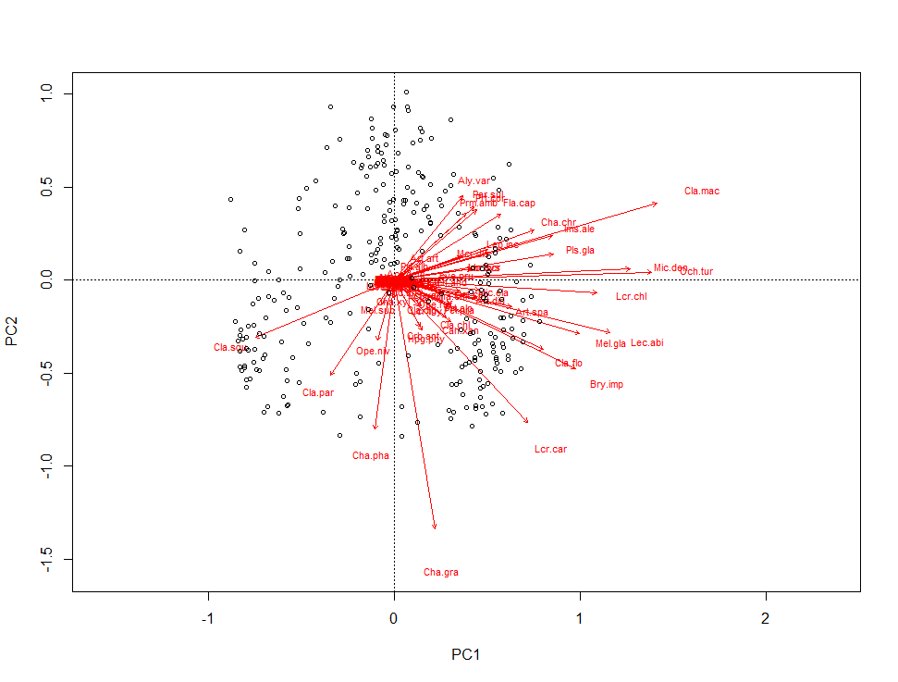
Lepiej?

Slide 11
#Może i lepiej, ale wykres wciąż wydaje się nieczytelny
#Inne rozwiązanie – ręczne usunięcie gatunków „zbitych” w chmurę na początku układu współrzędnych, ale trzeba o tym napisać, prezentując rycinę w publikacji
# Albo jeszcze inne (dla leniwych) – funkcja vegan::orditorp(), która automatycznie wyrzuca te gatunki, które się pokrywają:
biplot(pca.down, choices = c(1, 2))
orditorp (pca.down, display = 'sp', col="red")

Slide 12
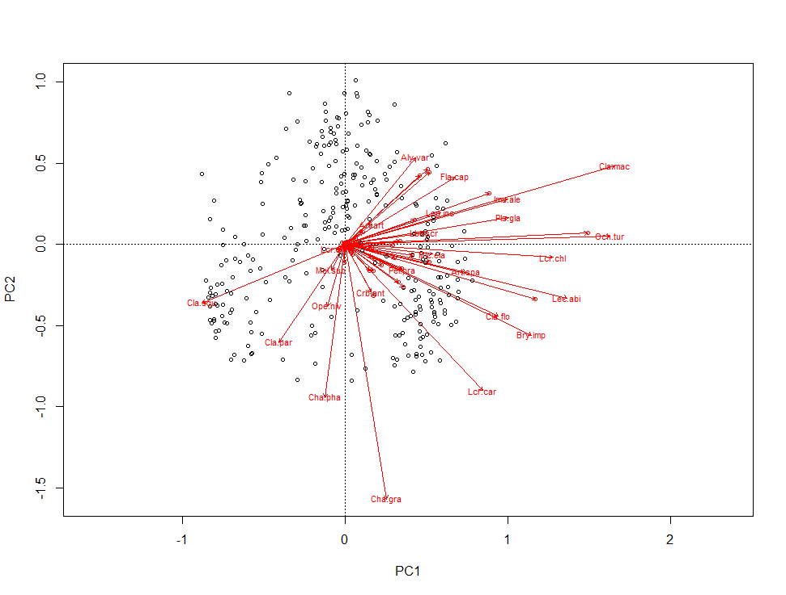
A teraz?

Slide 13
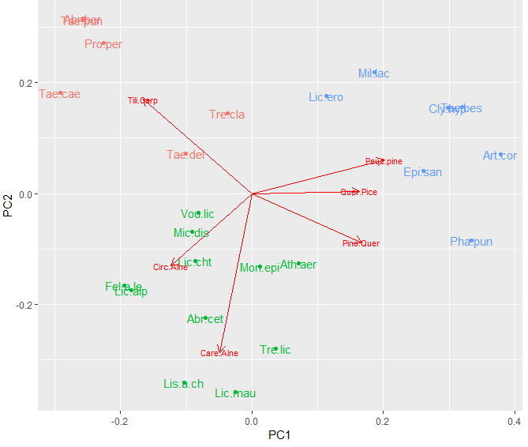
#Niemniej jednak, rozwiązanie dobre, jak liczba gatunków jest niewielka
#Duża plastyczność tej metody – jako loadings można pokazywać zarówno gatunki (species), jak i powierzchnie (sites)
#Punkty z nazwami to współrzędne gatunków grzybów naporostowych (species), a loadings to zbiorowiska leśne (sites)

Slide 14
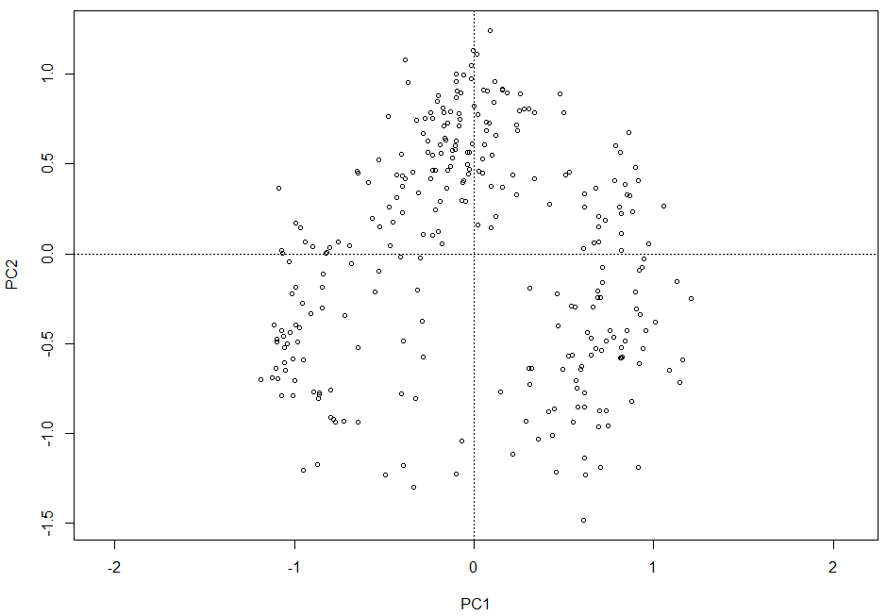
#Wróćmy do naszych porostów
#Na wykresie widzimy, że wydzieliły nam się dwie chmury punktów
#Ponieważ badaliśmy zmiany składu gatunkowego porostów w czasie, można przypuszczać, że to czas był główną zmienną wpływającą na rozrzut punktów, a główny podział nastąpił wzdłuż osi PC1
Notes:
Zmienic na porosty decid ze stotenvu

Slide 15
#No to wrzućmy sobie czas jako faktor na PCA.
#Jak to zrobić –pokolorujemy punkty na czerwono i niebiesko:
names1<-rep(c("h","n"), 144)
plot(pca1, type='n', xlab="PC1", ylab="PC2", main='PCA epiphytes sites')
points(scores(pca1)$sites[,1][which(names1=="h")],
scores(pca1)$sites[,2][which(names1=="h")], col="red", pch=19)
points(scores(pca1)$sites[,1][which(names1=="n")],
scores(pca1)$sites[,2][which(names1=="n")], col="blue", pch=19)
legend('topleft', c('historical', 'resampled'), col=c('red', 'blue'), pch=c(19,19), cex=1)
scores(pca1)$sites[,1]#ekstrakcja współrzędnych punktów dla PC1
scores(pca1)$sites[,2]#ekstrakcja współrzędnych punktów dla PC2

Slide 16


Slide 17
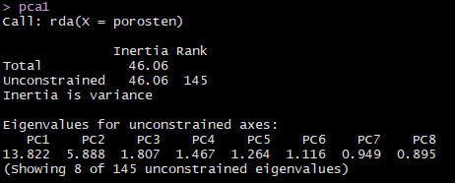
#Wobec tego, jak obliczyć procent zmienności wyjaśnionej przez dwie pierwsze osie ordynacyjne?
#Wejdźmy sobie w obiekt, w którym siedzi nasze PCA
Total inertia = 46.06
Eingenvalue PC1 = 13.822
Eingenvalue PC1/Total inertia = 0.300 (30%)
Total inertia = 46.06
Eingenvalue PC2 = 5.888
Eingenvalue PC2/Total inertia = 0.127 (13%)

Slide 18

#Ale…
#Na wykresie widać, że ten podział wzdłuż pierwszej osi ordynacyjnej PC1 mógł być tylko częściowy
#Co teraz?
#Źle przeprowadzona analiza? Co robić?
#Można zostawić tak jak jest, albo, jeżeli recenzent to wyłapie, być może kazał będzie zrobić to samo PCA wzdłuż osi pierwszej (PC1) i trzeciej (PC3) lub 2 i 3
#Albo można transformować dane…

Slide 19
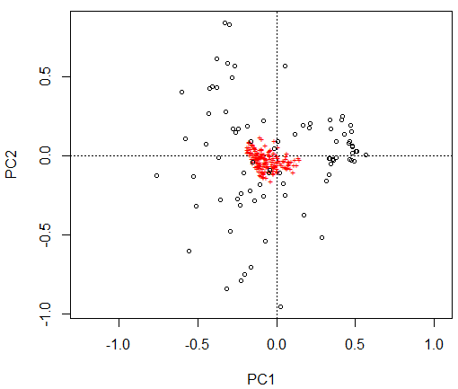
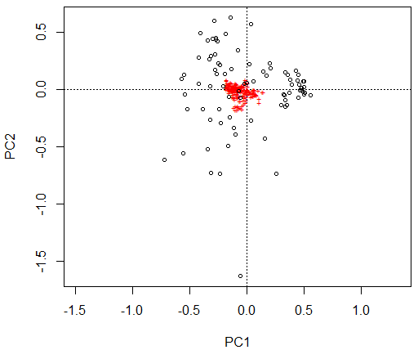
Po co transformować dane?
#Gdy mamy do czynienia z pomiarami w obrębie jednej cechy, pomiędzy którymi są duże różnice
#Gdy obecne są powierzchnie odstające (outliery)
#Gdy nasze dane skupiają się w jednym obszarze przestrzeni ordynacyjnej
#Gdy rozrzut danych surowych nie w pełni satysfakcjonujący sposób oddaje wzorzec lub różnice, które można interpretować ekologicznie

Slide 20
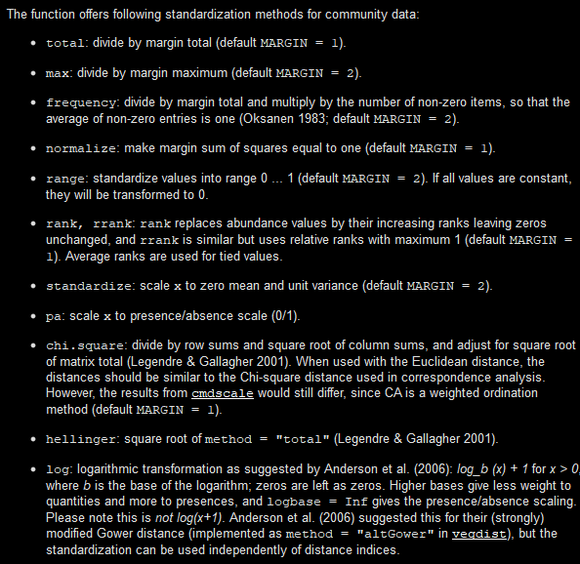
Metody transformacji danych
decostand(x, method="…")

Slide 21
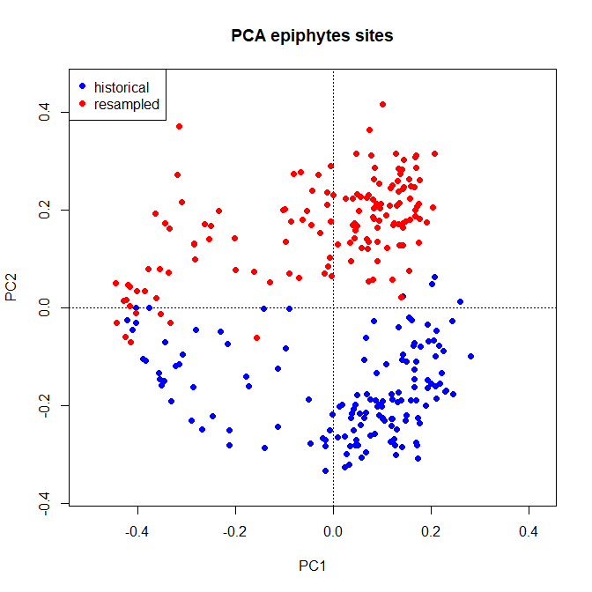
Normalizacja
porosten.norm<-decostand(porosten, method="normalize")
pca.porosten.norm <-rda(porosten.norm)
plot(pca.porosten.norm, type='n', main='PCA epiphytes sites', xlab="PC1", ylab="PC2")…reszta kodu jak na slajdzie nr 15

Slide 22
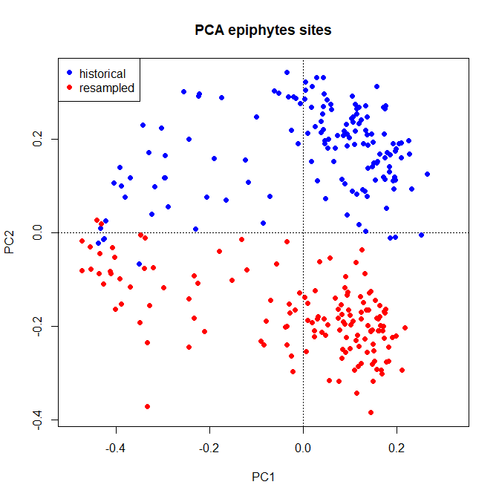
Spierwiastkowanie
porosten.hell<-decostand(porosten, method="hellinger")
pca.porosten.hell <-rda(porosten.hell)
plot(pca.porosten.hell, type='n', main='PCA epiphytes sites', xlab="PC1", ylab="PC2")…reszta procedury jak na slajdzie nr 15

Slide 23
Która metoda transformacji lepsza?
#Nie ma lepszej i gorszej
#Najczęściej używane to: range, normalize, standardize, log i pa
#Metodę transformacji zawsze dobieramy do danych, z jakimi pracujemy
#Najlepiej intuicyjnie przeprowadzić kilka rodzajów transformacji i wybrać taki wykres, który najlepiej tłumaczy różnice czy dany wzorzec w kontekście ekologicznym
#Transformacji danych nie trzeba przeprowadzać, jeżeli rozrzut surowych danych w przestrzeni ordynacyjnych jest satysfakcjonujący dla badacza

Slide 24
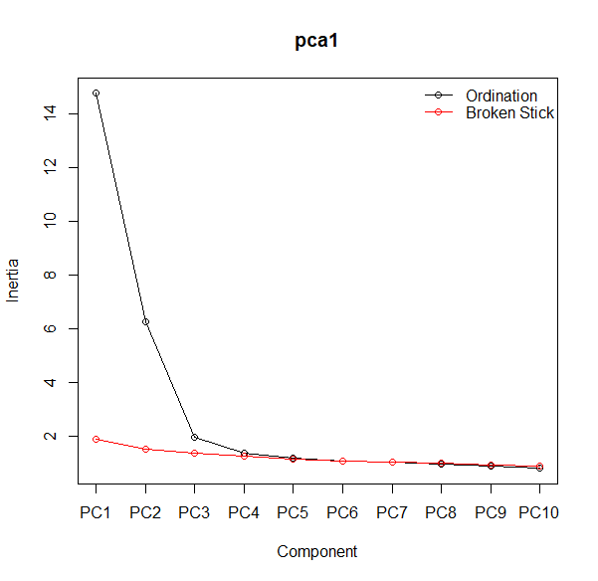

Diagnoza poprawności analizy (metoda złamanego kijka)
screeplot(pca1, type='lines', bstick=TRUE)
OK
OK
PC3
też???
Notes:
j.w.

Slide 25
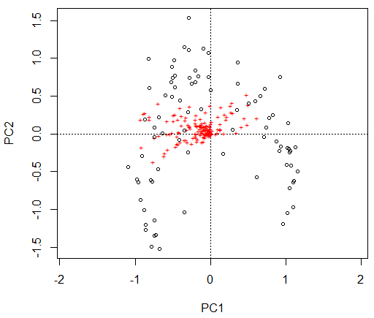
Artefakt PCA: efekt podkowy (horseshoe effect)
#Gdy gradient jest za długi, dane układają się w charakterystyczny sposób, przypominający podkowę.
#Przyczyna: nieprawidłowe uporządkowanie danych wzdłuż pierwszej osi (dane upakowywane „na siłę” na końcach gradientu).
#Wtedy PCA nie jest odpowiednią metodą do analizy zbioru danych

Slide 26
CA (Correspondence Analysis)
#Do analizy krótkich gradientów o unimodalnym rozkładzie cech
#Nie wylicza głównych składowych, lecz przyjmuje arbitralne wskaźniki
#Dla cech wylicza średnie ważone wartości
#Następnie wylicza nowe wartości uśredniając je, by miały jednakowe wagi (korespondowały ze sobą)

Slide 27
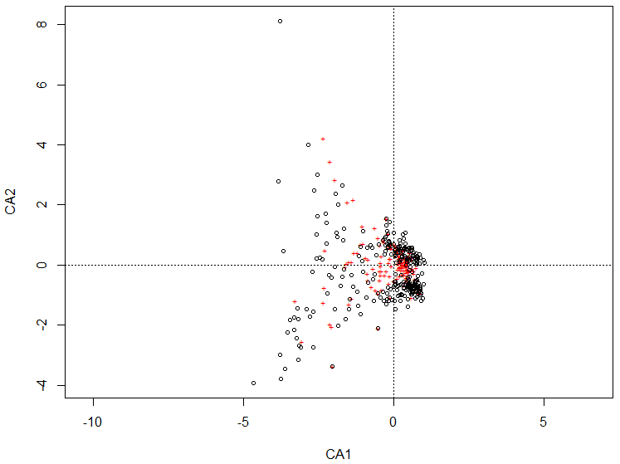
CA w R
ca1<-cca(porosten)
plot(ca1, display=c("sites", "species")
Gatunki jako plusiki
(species)
Próby jako punkty
(sites)
Notes:
Jesion tak jak był przedtem

Slide 28
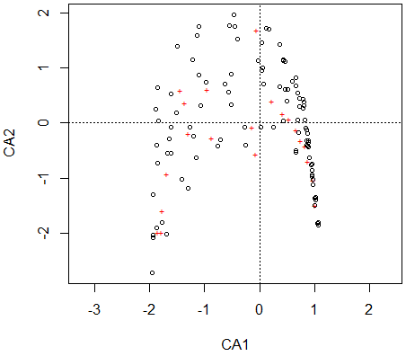
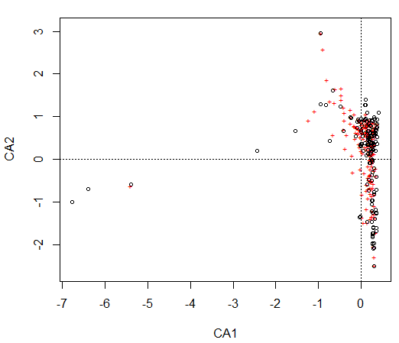
Artefakt przy CA: efekt łuku (arch effect)

Slide 29
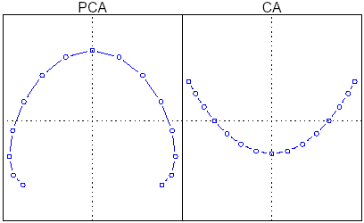
DCA (Detrended Correspondence Analysis)
#Detrending usuwa „fałszywą” krzywiznę w ordynacji pojedynczych „silnych” gradientów
#Reskalowanie służy prawidłowemu rozmieszczaniu prób „upakowanych” na końcach gradientu
#Współrzędne DCA wyrażone w jednostkach odchyleń standardowych, a nie w jednostkach abstrakcyjnych

Slide 30
Kiedy używać PCA, a kiedy CA/DCA?
Najpierw przeprowadź analizę DCA i zobacz jaka jest długość gradientu wzdłuż DCA 1
Jeżeli gradient jest krótszy niż 3 SD użyj PCA
Jeżeli gradient jest dłuższy niż 3 SD użyj CA lub DCA
Jeżeli w PCA widać „podkowę”, zRRRób CA
Jeżeli w CA widać „efekt łuku”, zRRRób DCA

Slide 31
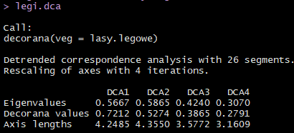
#dane w lasy.legowe zawierają spisy roślin naczyniowych runa leśnego na 144 powierzchniach (10x10 m każda) w lasach łęgowych
legi.dca<-decorana(lasy.legowe)
legi.dca
#Długością gradientu jest długość pierwszej osi ordynacyjnej (DCA1). W tym przypadku jest to 4.2485 SD > 2SD, czyli trzeba zrobić DCA, bo gradient bardzo długi

Slide 32
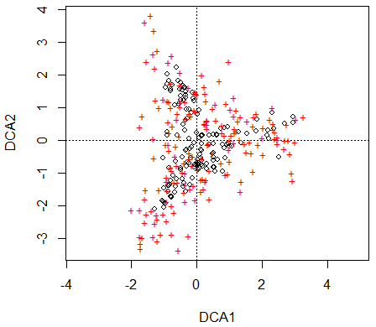
DCA w R
dca1<-decorana(samples.herbs)
plot(dca1, disp="both")
#Artefakt przy DCA – efekt trójkąta – gradient za długi
#Alternatywa – analiza DCCA (niedostępna w R, ale dostępna w CANOCO)

Slide 33
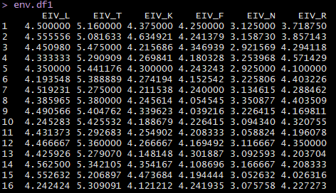
Dodawanie wektorów zmiennych pasywnych do PCA/CA/DCA
#Wróćmy do porostów i naszego PCA
env.df1 – ramka danych z charakterystykami wymagań ekologicznych
gatunków

Slide 34
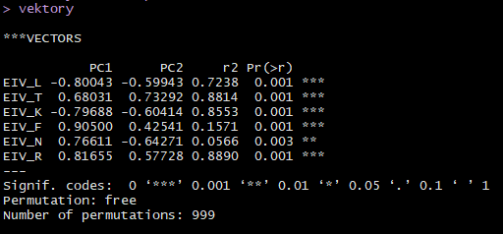
vektory<-envfit(pca1, env.df1)
#Wszystkie 6 zmiennych istotnie wyjaśnia różnice w składzie gatunkowym porostów. EIV-R i EIV_T najbardziej (największe r2), a w najmniejszym stopniu EIV_N (najmniejsze r2)
#Pytanie: czy którykolwiek z wektorów może nam powiedzieć coś na temat zmian udziału gatunków o danych wymaganiach ekologicznych w czasie?

Slide 35
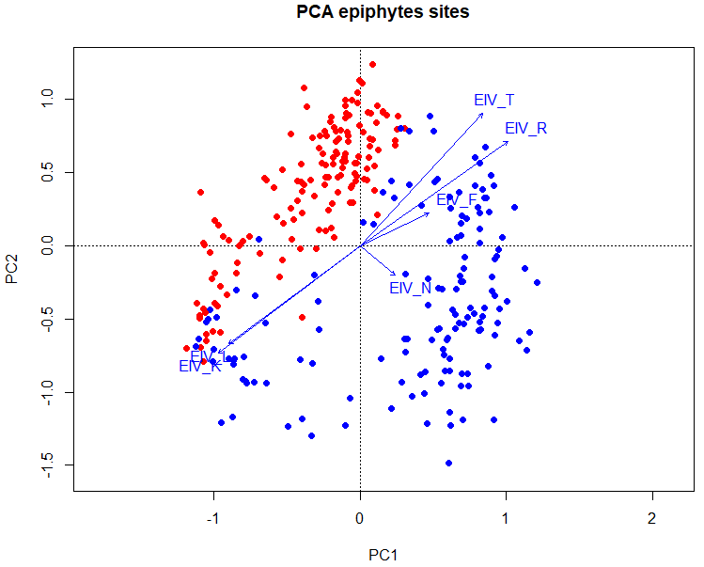
#Aby na nie odpowiedzieć, nałóżmy te zmienne na diagram PCA
plot(pca1, type='n', main='PCA epiphytes sites', xlab="PC1", ylab="PC2")…reszta kodu jak na slajdzie nr 15
plot(vektory)
#No i co?
#Nic – brak wyraźnych zmian pod względem udziału gatunków o określonych wymaganiach ekologicznych w czasie
#Wniosek – Zmiany w składzie gatunkowym są kierunkowe, ale mogą zależeć od innych czynników, np. typ zbiorowiska leśnego…

Slide 36
PCoA (Principal Coordinates Analysis)
#Ordynacje bazują na macierzach niepodobieństwa
#PCA używa odległości Euklidesowej, a CA odległości chi-square
#PCoA pozwala używać inne miary odległości
#Punkty w przestrzeni niskowymiarowej – odległości między nimi są jak najbardziej zbliżone do niepodobieństw wyjściowych
#PCoA maksymalizuje liniową zależność między mierzonymi niepodobieństwami a odległościami obliczonymi w ordynacji
vegan::capscale()

Slide 37
NMDS (Non-metric MultiDimensional Scalling)
#Skalowanie metryczne (PCoA; funckja capscale lub cmdscale) zakłada liniową (metryczną) relację między odległościami ordynacyjnymi a realnymi
#Skalowanie niemetryczne (NMDS; funkcja metaMDS) rozszerza ten warunek po to, aby znaleźć jakąkolwiek relację
#Metoda bardzo pomocna, gdy inne metody (PCA, CA, DCA, PCoA) zawodzą
#Ponieważ metaMDS pracuje z liczbami pseudolosowymi, aby uzyskać stabilne wyniki, przed wykonaniem analizy należy „zasiać ziarno”, gdzie liczba w nawiasie może być dowolna:
set.seed(15266)

Slide 38
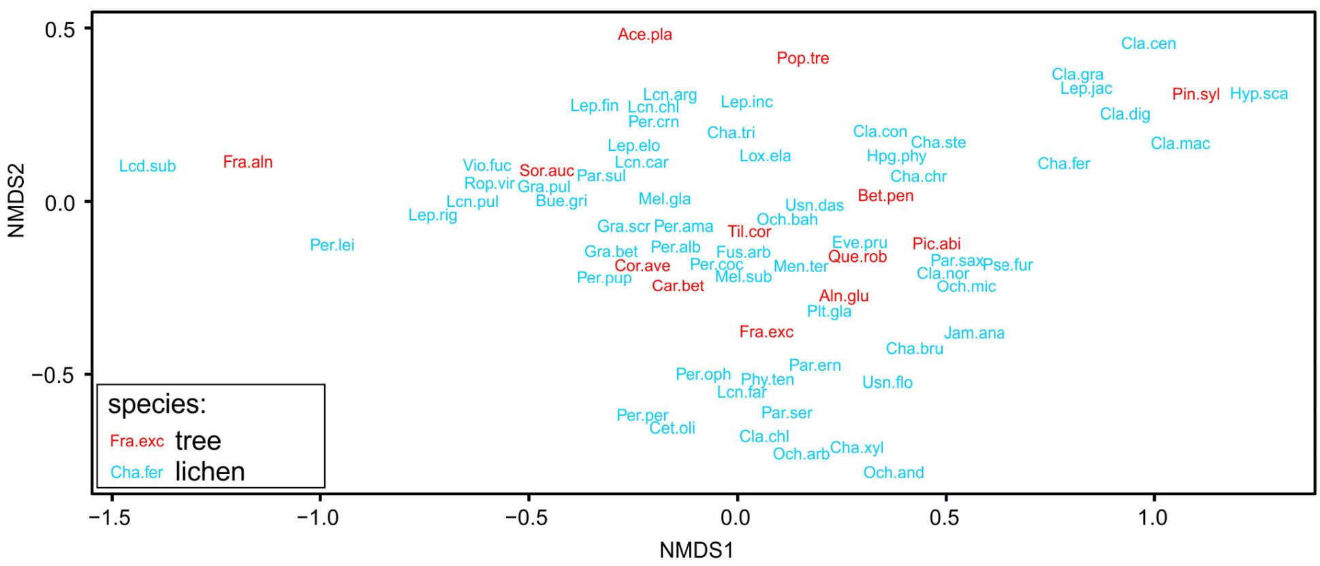
Wykres
vegan::metaMDS()
#PCoA i NMDS dostarczają tylko map
#Skalowanie służy znalezieniu jakiejś podstawowej konfiguracji niepodobieństw
#Brak osi lub kierunków zmian; tylko punkty w przestrzeni
Łubek A, Kukwa M, Czortek P, Jaroszewicz B (2019) Lichenicolous fungi are more specialized than their lichen hosts. Sci Rep [in review]

Slide 39
Wybór analizy - podsumowanie
#Typ rozkładu zmiennych (linear/unimodal)
#Długość gradientu
#Broken stick
#Metody wizualne:
transformacja danych
obecność artefaktów

